Slide 1
Bratz

Slide 2
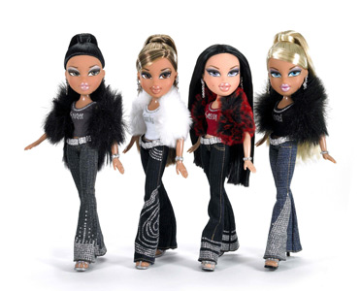
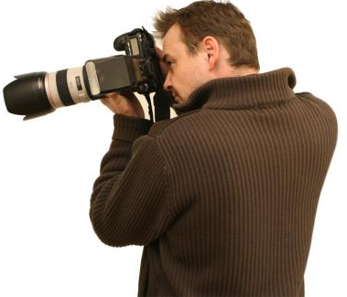
JJesmo li gotove?
Napokon
Još malo i… gotove!

Slide 3
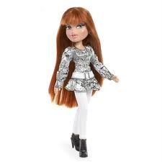
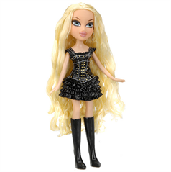
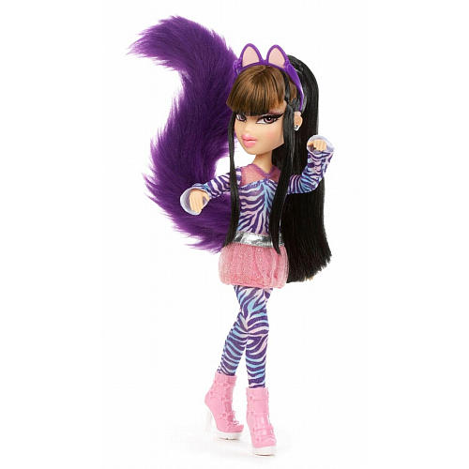
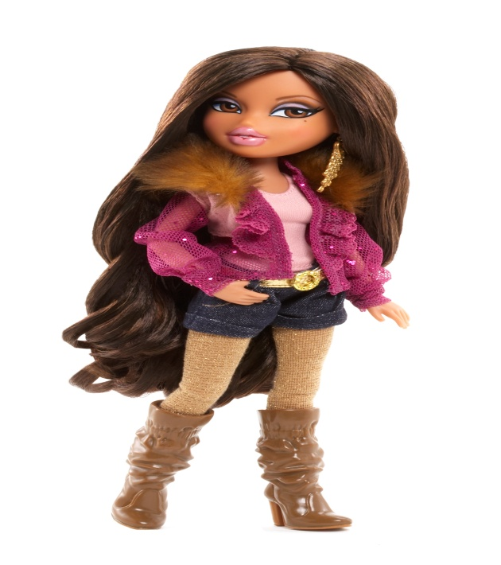
Cure, brzo dođite časopis je objavljen!!

Slide 4
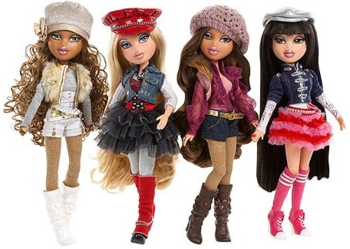
Slijedite naše savjete!!
Sudjelujte u nagradnoj igri!
Bratz
Bratz
Stil iz 80-ih

Slide 5
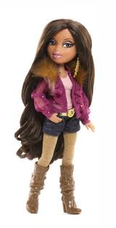
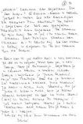
Još jedna dobra vijest! Pročitajte
pismo!!!
O čemu se radi?

Slide 6
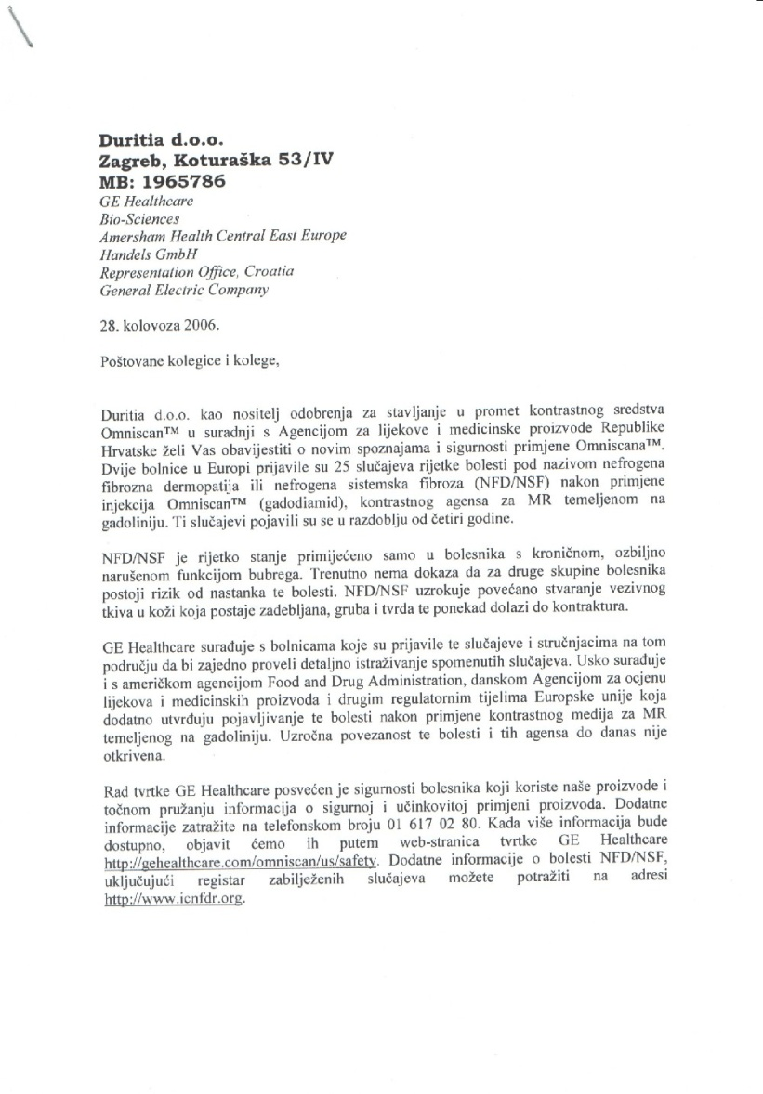
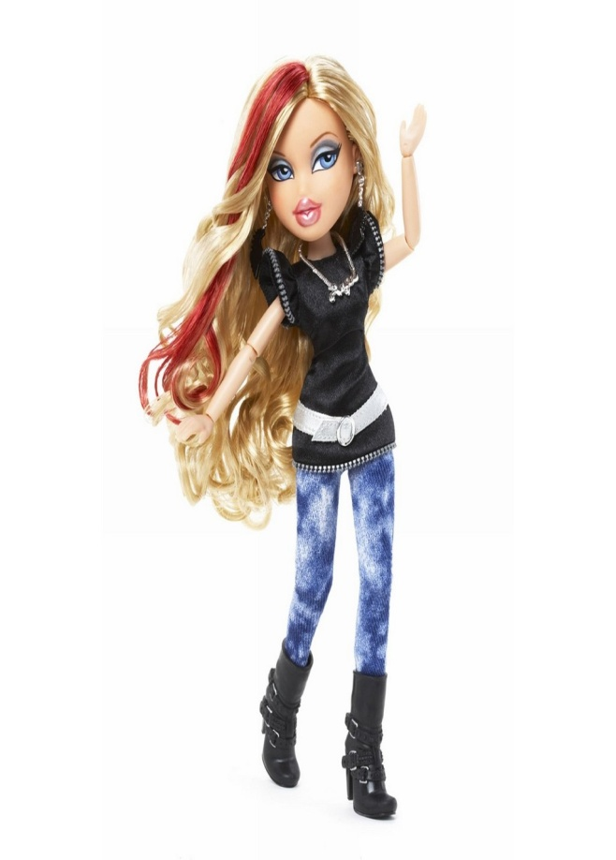
OMG!!Pozvane smo u London!!

Slide 7
London, mi dolazimo!

